Slide 1

«Дорогу осилит идущий»
Номинация «Непростой переход»
Владимирская область, город Юрьев-Польский
2022 год

Slide 2

Проблема:
Деформации в ценностно-мотивационной сфере подростков приводят к утрате просветительских и этических идеалов, к ориентации лишь на потребительские ценности, к снижению ответственности, к отрицанию необходимости умственного, нравственного и духовного развития. Отсюда несформированность убеждений в отношении того, что есть хорошо, а что плохо, расширенность границ «нормального» и рамок дозволенного, противоречивое содержание ценностей, отсутствие стремления задумываться о предстоящих жизненных событиях.
Формирование личностной ценностной структуры подростков является важным фактором процесса социализации, посредством которого человек становится полноправным членом гражданского общества со всей полнотой социальных взаимоотношений.
Описание практики:
Проект направлен на разработку в системе дополнительного образования (в том числе физической культуры и спорта) модели социализации несовершеннолетних, находящихся в социально-опасном положении, в том числе склонных к совершению правонарушений и состоящих на различных видах профилактического учета.

Slide 3
Цель:
Мотивация несовершеннолетних, находящихся в социально опасном положении и состоящих на различных видах учета, к получению образования путём вовлечения в разноплановую внеучебную деятельность, а также оказание помощи в формировании ценностных ориентаций и становлении гражданской позиции.
Задачи:
1 Создание условий для успешной социализации (ресоциализации) несовершеннолетних, формирования у них готовности к саморазвитию, самоопределению и ответственному отношению к своей жизни.
2.Пропаганда здорового образа жизни.
3.Снижение количества правонарушений, совершенных несовершеннолетними.
4.Совершенствование механизмов управления органами и учреждениями системы профилактики безнадзорности и правонарушений несовершеннолетних, включая повышение эффективности межведомственного взаимодействия.
5. Совершенствование имеющихся и внедрение новых технологий и методов профилактической работы с несовершеннолетними.
Посредством реализации межведомственной модели взаимодействия на уровне муниципального образования Юрьев-Польский район создавались условия для формирования у подростков патриотических ценностей и гражданского самосознания, а также воспитания личности на основе социокультурных, духовно-нравственных ценностей, принятых в российском обществе правил и норм поведения в интересах человека, семьи, общества и государства, формирование уважения к закону и правопорядку.

Slide 4
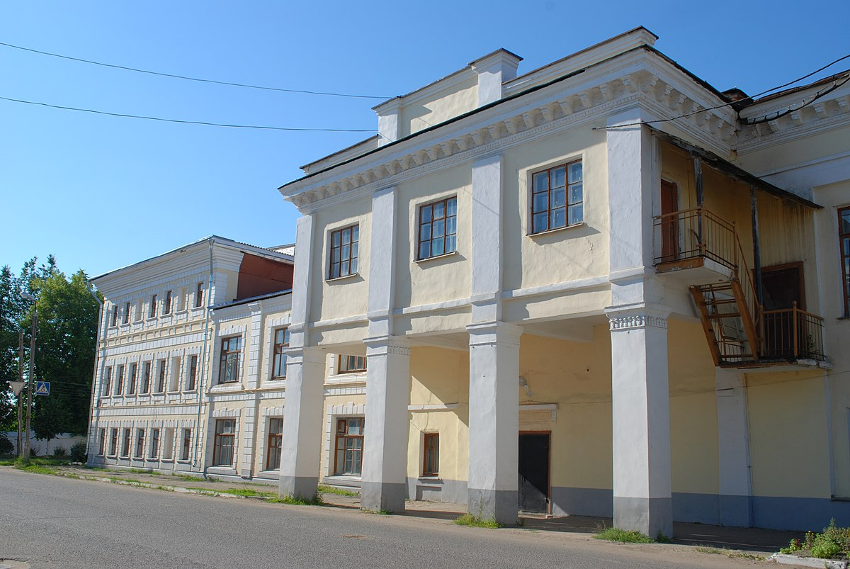
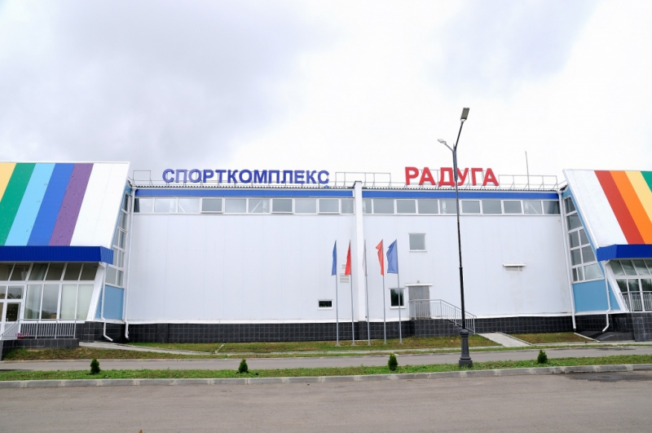
Целевая группа:
Подростки в возрасте 10-17 лет, в том числе несовершеннолетние, склонные к совершению правонарушений и состоящие на различных видах профилактического учета.
Практику реализуют две организации дополнительного образования муниципального образования Юрьев-Польского района:
1. Муниципальное бюджетное учреждение дополнительного образования «Юрьев-Польский районный Центр внешкольной работы»
2.Муниципальное бюджетное учреждение дополнительного образования «Детский оздоровительно-образовательный спортивный центр».

Slide 5
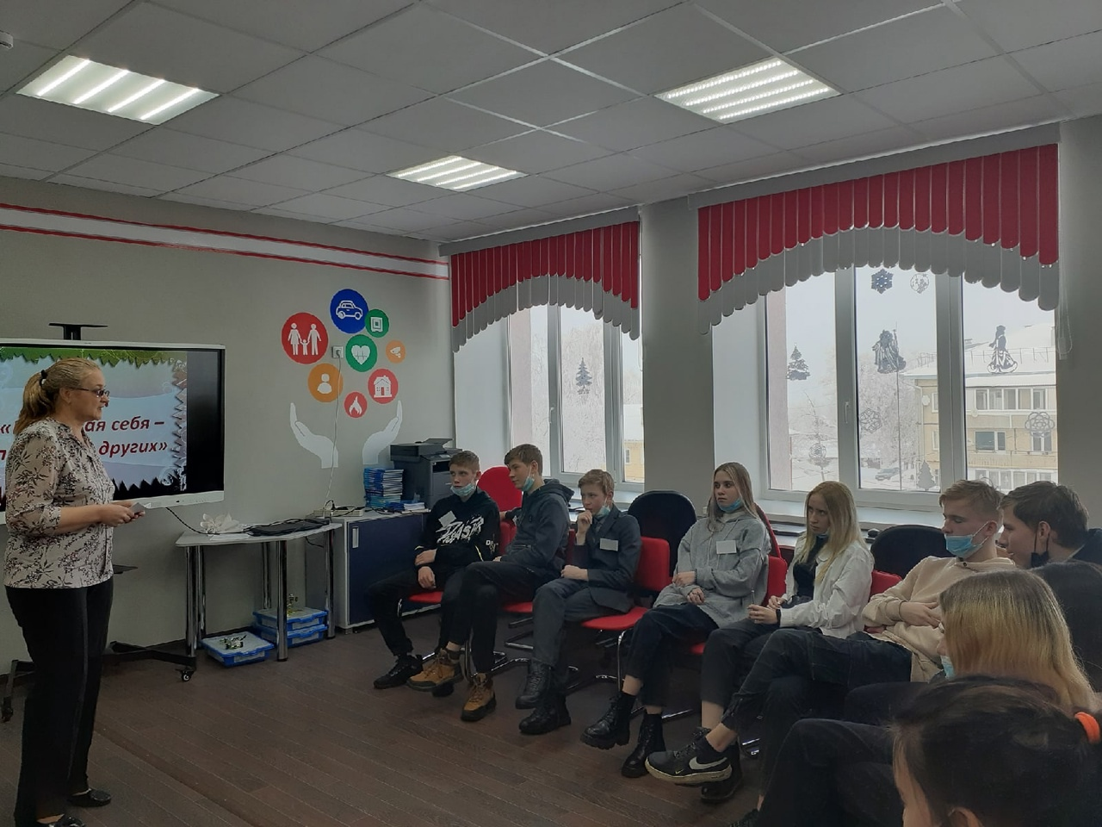
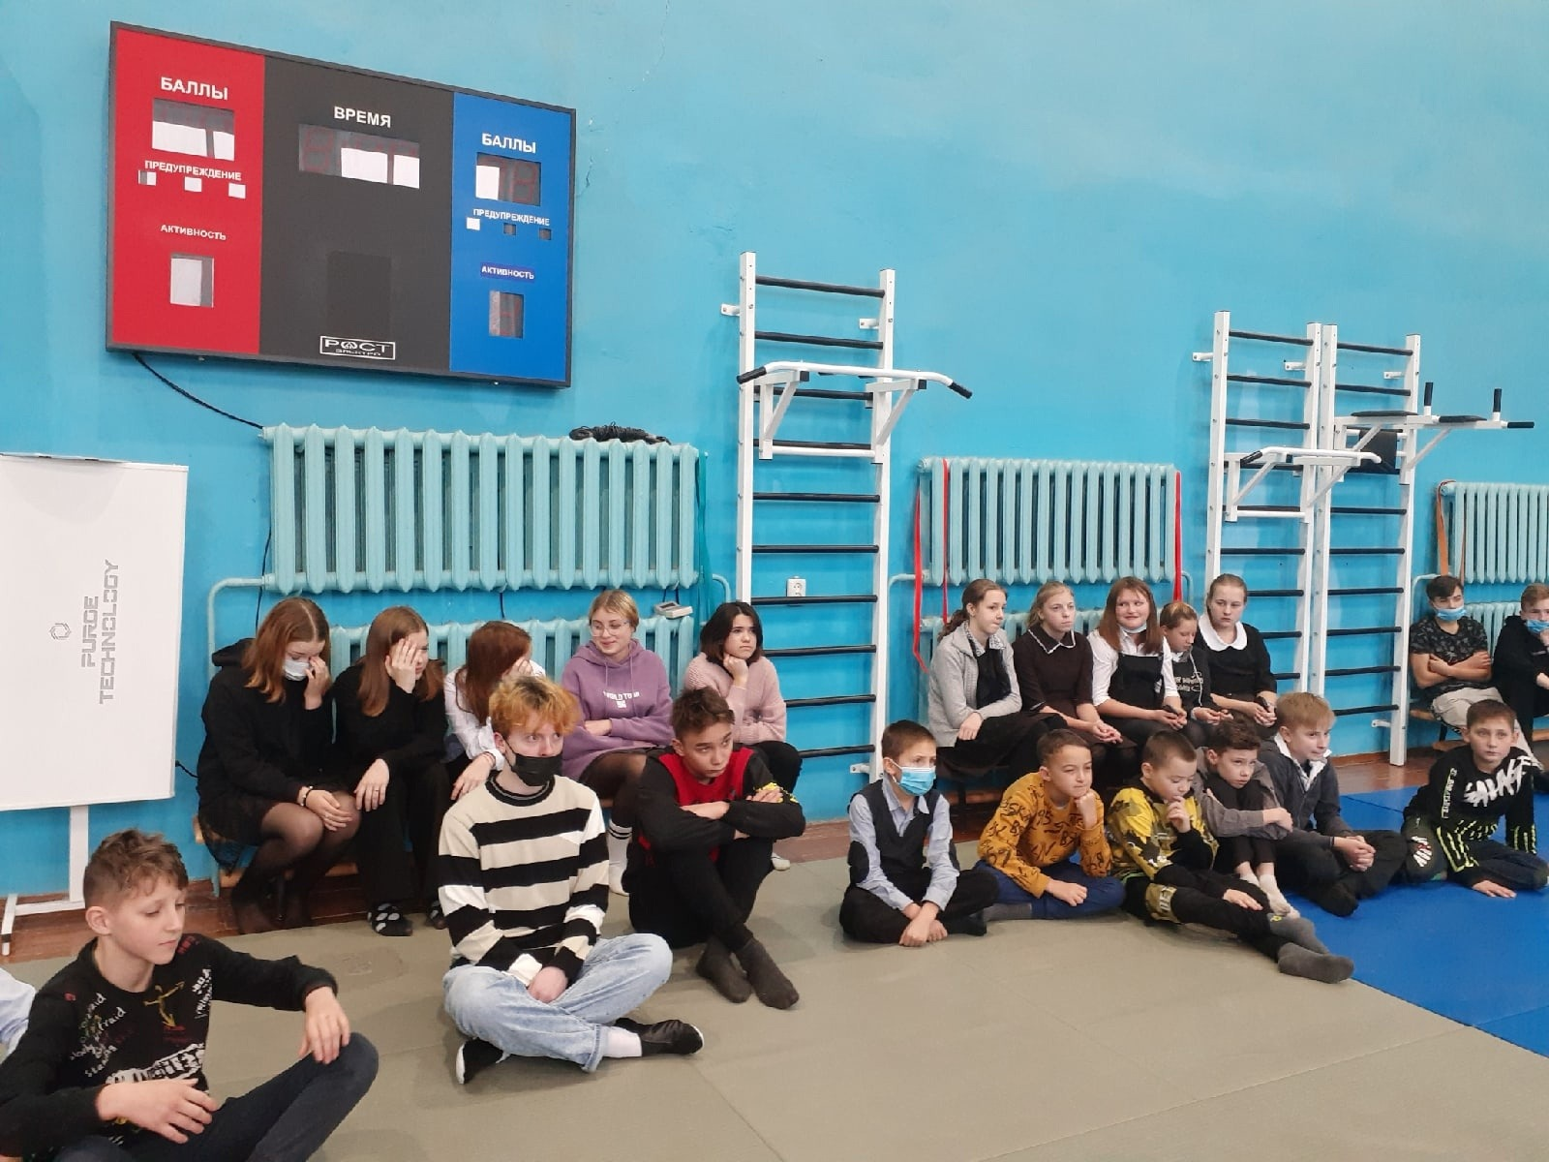
МБУДО «Юрьев-Польский районный Центр внешкольной работы»
ЦВР в рамках проекта реализует мероприятия с 2020 года, проходят ежемесячно и собирают детей из школ района, в том числе состоящих на разных видах учета:
2020 – 20 человек, 2021- 22 человека, 2022 - 24 человека.

Slide 6
Сентябрь 2020 | Час размышлений «Я – патриот и гражданин?!». | Целью мероприятия было развитие у молодежи гражданственности, патриотизма как важнейших духовно-нравственных и социальных ценностей, готовность к активному проявлению в различных сферах жизни общества; формирование духовно здорового человека, неразрывно связывающего свою судьбу с будущим родного города, края и страны. На занятии были выполнены: упражнение: «Ассоциативный куст», игра «Что отдашь стране родной?», упражнение «Социальная реклама». | 21 обучающийся
Октябрь 2020 | Флеш-тренинг (просмотр и обсуждение видеоряда) | Флэш-тренинг - это просмотр музыкального видеоряда определённой тематики (флэшки) в течение 5-10 минут с последующим обсуждением в группе. Всегда творческий увлекательный процесс самопознания в комфортной атмосфере и с беседой после ролика. Тема данного тренинга была - «Позитивное отношение к жизни. Преодоление чувства одиночества, отчужденности». С ребятами просматривали притчу «Мальчик и морская звезда». Задачи: развивать способность анализировать ситуации, чтобы управлять своей жизнью; перенимать различные способы поведения, повысить возможность выборов в жизни; развитие эмпатических способностей участников группы. Были проведены упражнение-тест «Гороскоп эмоций», упражнение «Моя ценность», игра «Броуновское движение». | 16 обучающихся
Ноябрь 2020 | Деловая игра «Пиар-агентство» | Цель - знакомство с непосредственной профессиональной деятельностью конкретного специалиста определенной профессиональной сферы (погружение в трудовую деятельность). Учащимися представили себе, что в скором будущем, буквально через несколько минут, каждый из них будет работать в качестве специалиста — сотрудника в крупном PR-агентстве. Каждое агентство борется за место на рынке предоставляемых услуг. Вначале ребята разбились на команды, так называемые конкурирующие агентства, и в течение 5 минут распределить роли (специальности в данной области). В итоге состязания побеждало то агентство, которое смогло сделать рекламу информативной, привлекательной. | 14 обучающихся
Декабрь 2020 | Интерактивная программа «Новогодний КВИЗ» | Познавательная-развлекательная игра за чаепитием, состояла из 5 раундов. Включала в себя вопросы на новогоднюю тематику, конкурс «Угадай мелодию», «Угадай что в чёрном ящике» (необходимо на ощупь отгадать предмет), новогодний крокодил. | 17 обучающихся
Январь 2021 | «День ИТ -знаний» | Тема акции - технологии в социальных сетях. Сотрудники технологических компаний рассказали школьникам о технологиях, которые используются в социальных сетях, о влиянии соцсетей на развитие ИТ-сферы в целом, раскрыли все возможности привычных сервисов. | 15 обучающихся
Февраль 2021 | Заочное путешествие во Владимирский централ. | С ребята была просмотрена видео-экскурсия в музей «Владимирский централ», рассказывающая о истории развития системы наказаний в России, об условиях содержания заключенных в различные исторические периоды. В завершении краткий рассказ о знаменитых арестантах. | 18 обучающихся
Март 2021 | Тренинг по развитию социальной активности и софт-скиллс навыков | Цель: формирование основных знаний и софт компетенций. Ребята познакомились с понятиями Soft-Skills и Hard skills компетенций. Прокачали такие компетенции как критическое мышление, коммуникация и управление личными ресурсами, принятие решений, нетворкинг, управление эмоциями, эмпатия. | 18 обучающихся
Апрель 2021 | Час размышлений: Полезная занятость в летние каникулы (встреча с представителями Центра занятости населения) | В формате круглого стола обсудили где искать работу, какие правовые аспекты устройства несовершеннолетних. Было проведено проф-тестирование. | 18 обучающихся
Январь 2022 | Встреча с педагогом-психологом Маковеевой Е.В. И руководителем наркокабинета Т.В.Шефер | Применяя различные приемы и упражнения, она показала алгоритм действия подростков в ситуации «когда меня никто не понимает», «когда я никому не нужен», «когда меня никто не любит». Посредством игровых приемов, ребят учили стать более внимательным к себе и осознавать свои мысли, действия, чувства. А через познания себя уметь познать других. | 10 обучающихся

Slide 7

Несовершеннолетние, состоящие на различных видах учета, вовлечены во Всероссийский проект РДШ «Классные встречи». Проект создан для формирования у детей и подростков ценностных ориентиров через формат доверительного общения с людьми, профессионалами своего дела, получившими общественное признание.
Проект дает возможность детям задать «непубличные вопросы», получить на них, по возможности, «искренние» ответы, узнать секреты мастерства, понятия «любимое дело», «успех», «труд», «достижение». Такие встречи организуются на рабочем месте гостя КВ, преследуя дополнительную цель – вовлечение ребенка в полезную для него деятельность и знакомство детей с социальными объектами района. в 2020 – 6 встреч, 2021 – 7 встреч, в 2022 – 3 встречи.

Slide 8
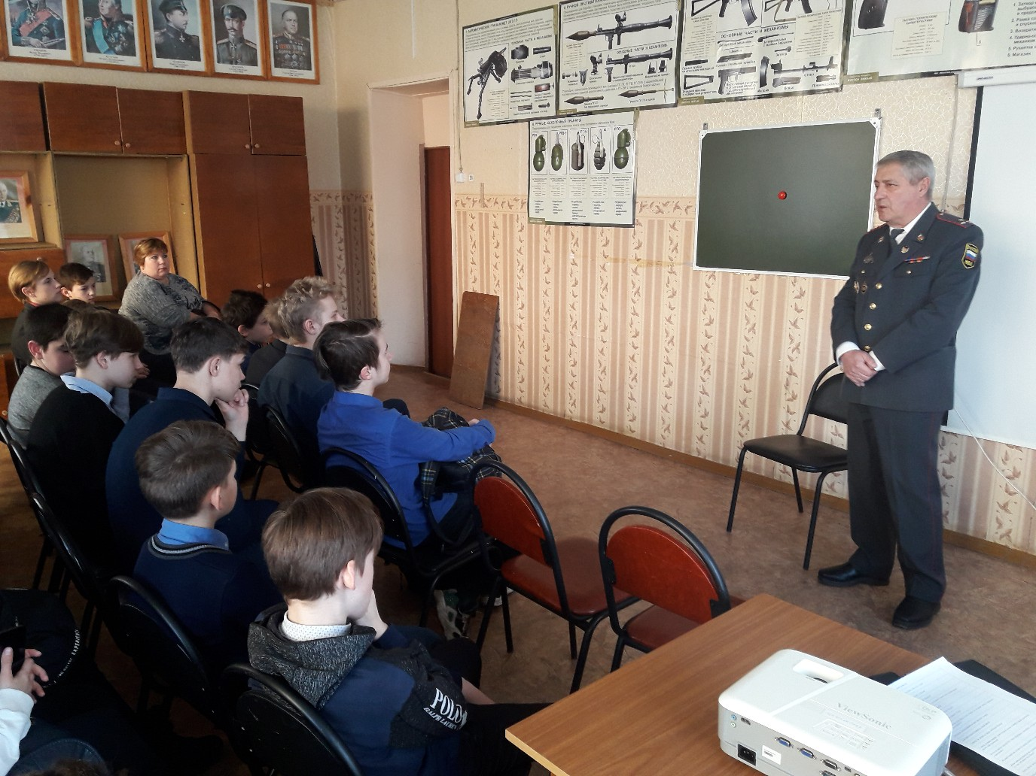
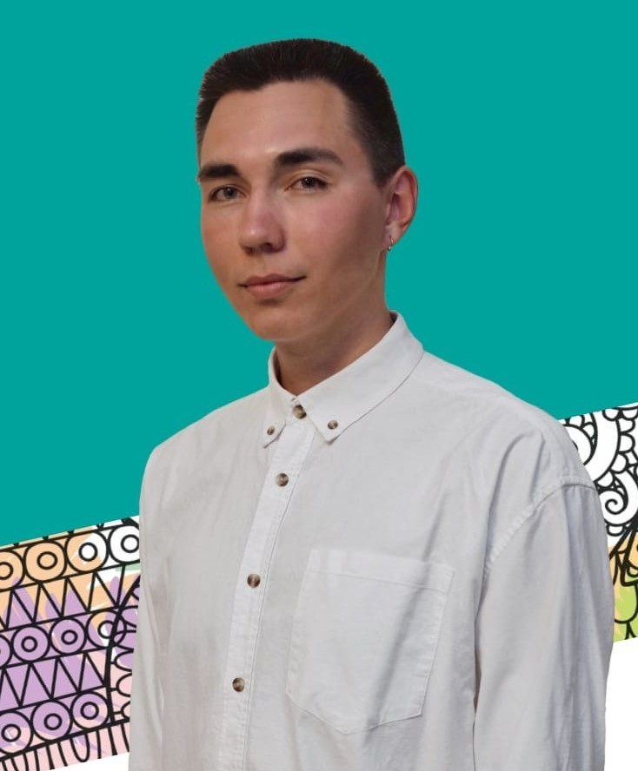
В рамках Всероссийской акции, посвящённой Дню защитника Отечества, в Центре внешкольной работы прошла встреча с полковником в отставке, Крыловым В.В. рассказал о своей службе в милиции, об участии в Карабахском конфликте. – 9 участников
Встреча с С. Анитипиным, руководителем Молодёжного клуба Русского географического общества. Во время прямого эфира он рассказал о знаковых событиях, известных людях в нашей области – 18 участников

Slide 9
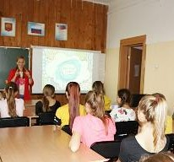
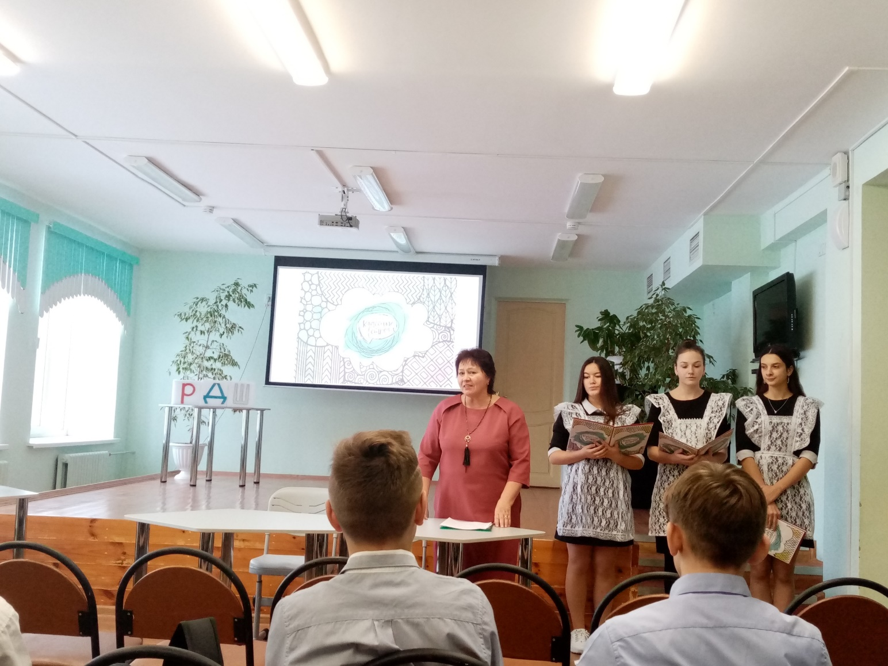
Встреча с Лукутиной Е.А. руководителем образцового хореографического ансамбля "Проталинка" Детской школы искусств г. Юрьев-Польского.
Её подопечные - лауреаты международных и всероссийских конкурсов – 12 участников
Встреча с начальником отдела природных ресурсов и охраны окружающей среды Юрьев-Польского района Лукьяновой В.А
Ребята узнали об экологической обстановке в районе, о природных богатствах, об ответственности за нарушение правил природопользования и за организацию несанкционированных свалок на территориях населённых пунктов – 16 участников

Slide 10
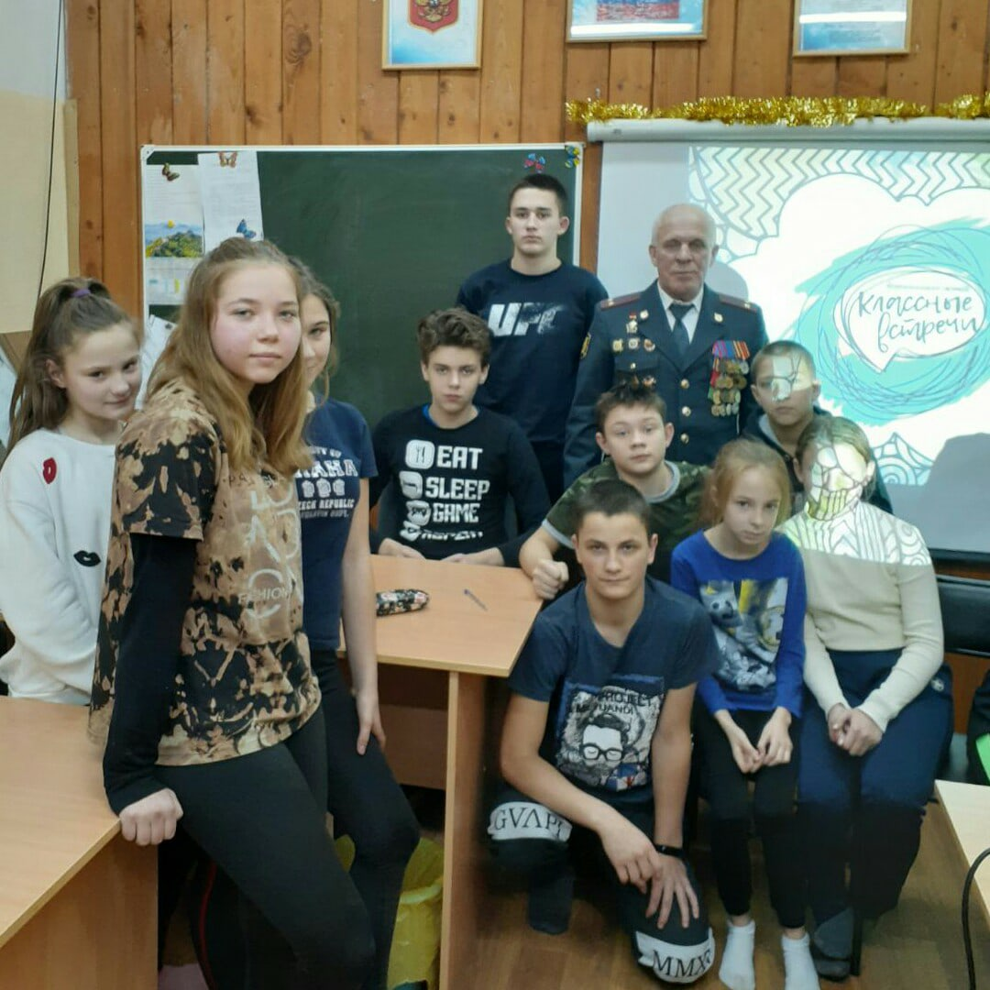
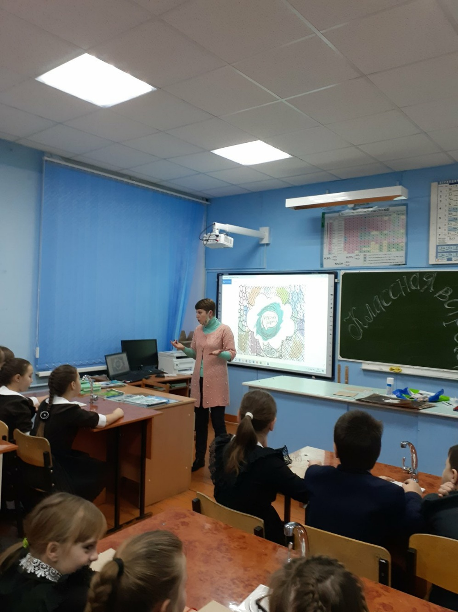
Встреча с подполковником милиции в отставке, воином-интернационалистом, Халиковым Р.А. Ребята услышали рассказ о службе в погранвойсках, о своём участие в военном конфликте в Демократической Республике Афганистан, в боевых действиях на Северном Кавказе – 10 участников.
Встреча с Савиной Е.Е., руководителем клубными формированиями «В мире творчества», «Юный художник» районного Центра культуры и досуга. На встрече поговорили о русских обычаях, традициях и народном творчестве.
Во второй части встречи Екатерина Евгеньевна провела мастер-класс по рисованию углём – 25 участников.

Slide 11
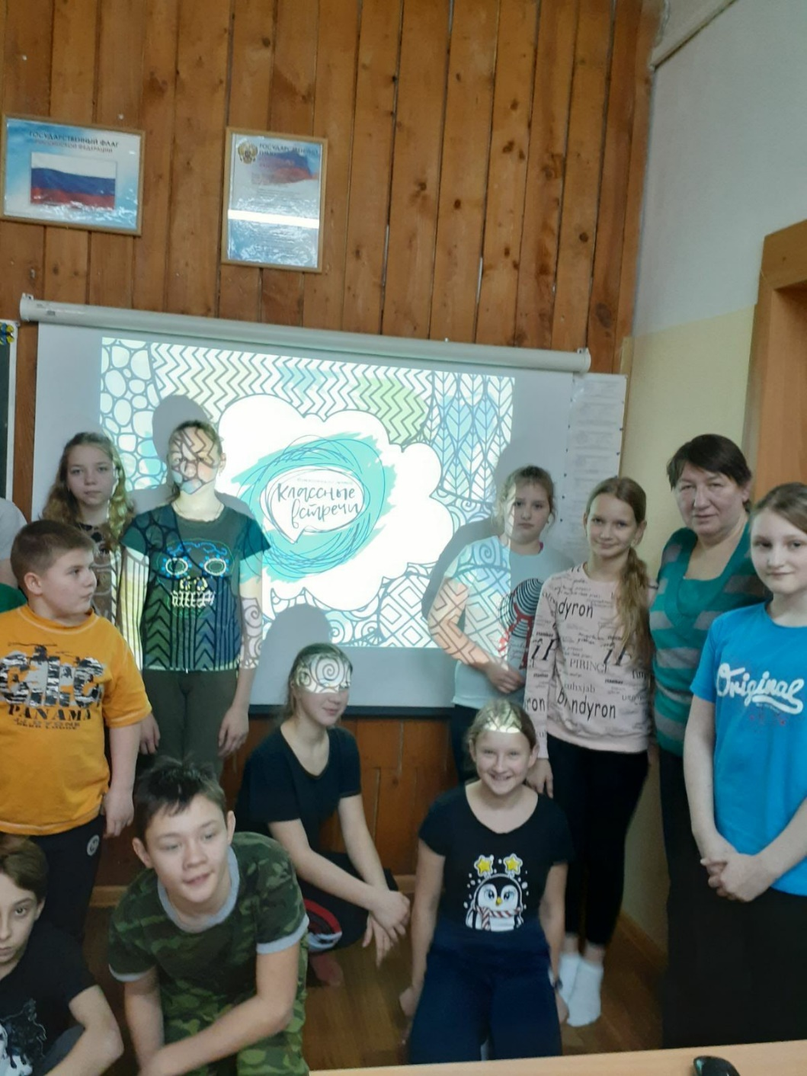
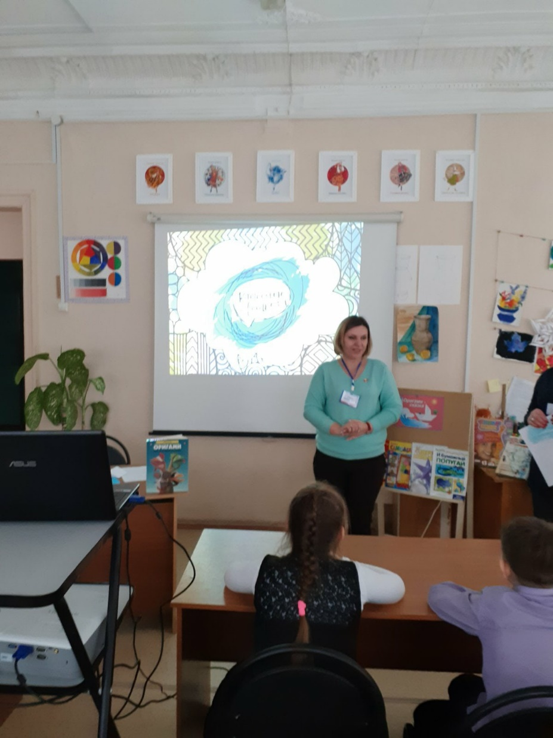
Встреча с Осеевой Л.Н., заместителем директора по учебно-воспитательной работе МБОУ «Косинская ООШ», Людмила Николаевна, по образованию историк, работает в сфере образования более тридцати лет. Стояла у истоков создания клуба «Святослав», разрабатывала образовательную программу, включающую четыре модуля: физическая подготовка, военная история, туризм и основы православной культуры - 12 участников.
Встреча с библиотекарем детской модельной библиотеки О.В. Минигуловой,
поговорили о важности чтения книг, которые открывают человеку новые миры, новые горизонты, новые впечатления и переживания – 16 участников.

Slide 12
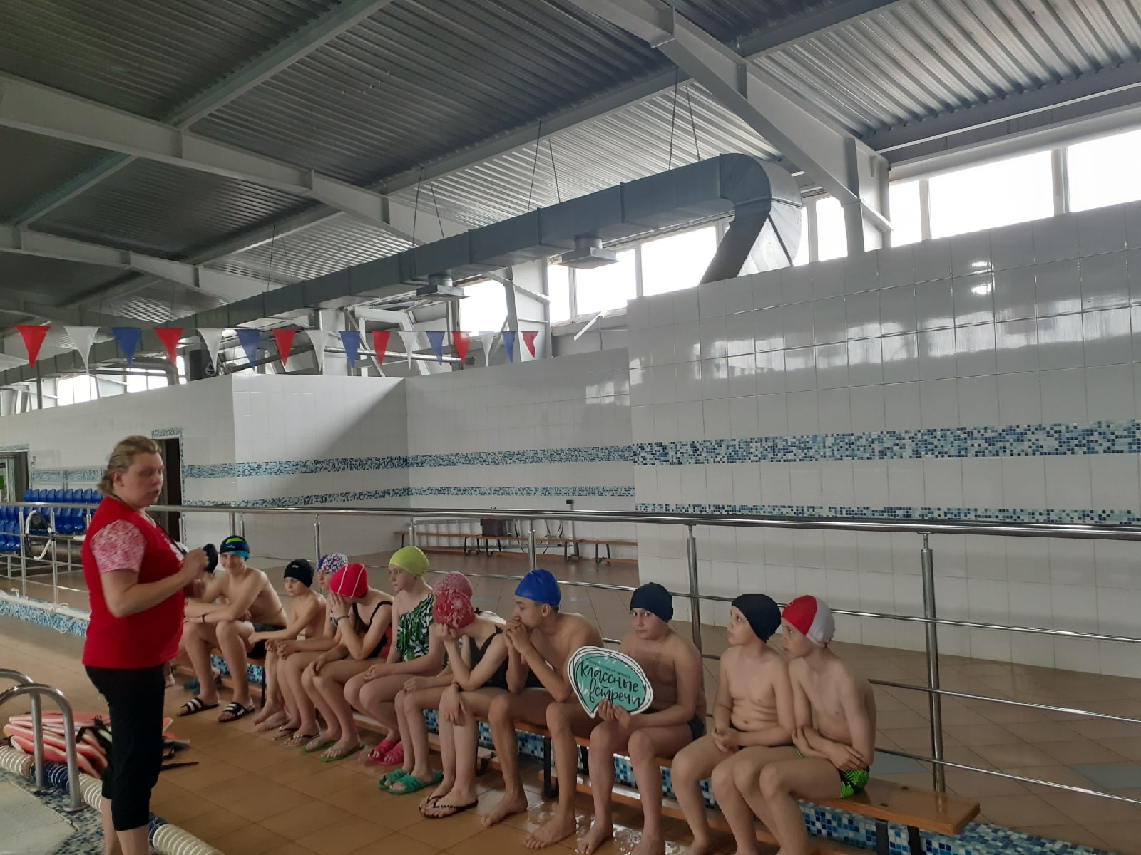
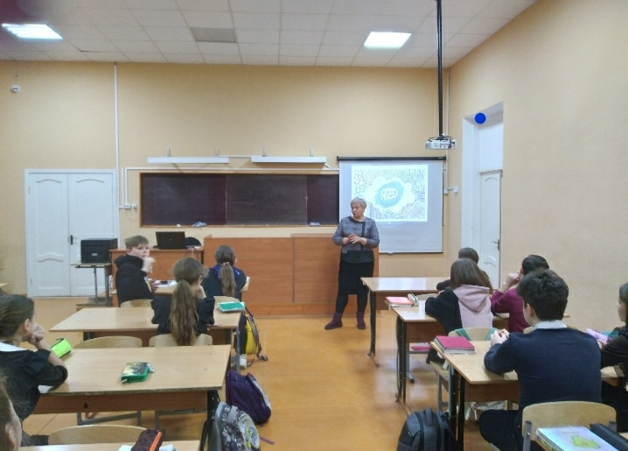
Встреча с тренером по плаванию детского спортивно-оздоровительного образовательного центра, кандидатом в мастера спорта по плаванию
Галкиной В.А. посвящалась прикладному плаванию – 18 участников.
Встреча с заместителем директора по воспитательной работе Центра внешкольной работы г. Юрьев - Польского Миловской Н.Ю.
Наталья Юрьевна рассказала о своей работе с подрастающим поколением города и района в разные годы – 28 участников.

Slide 13
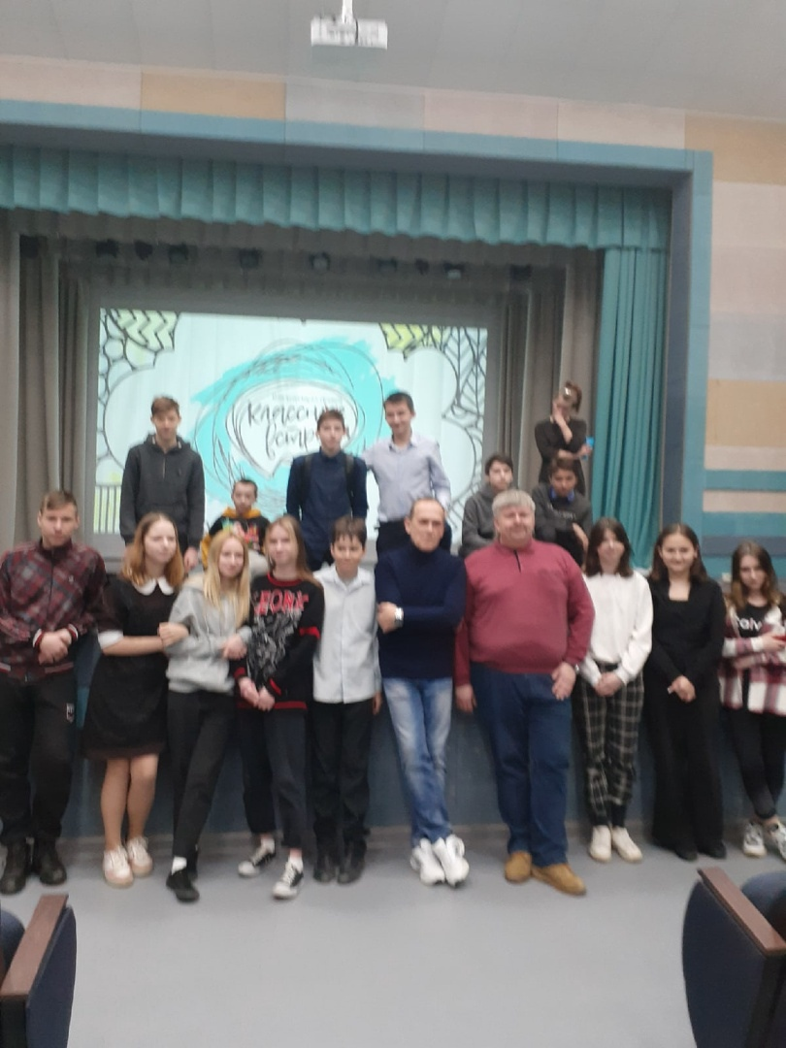
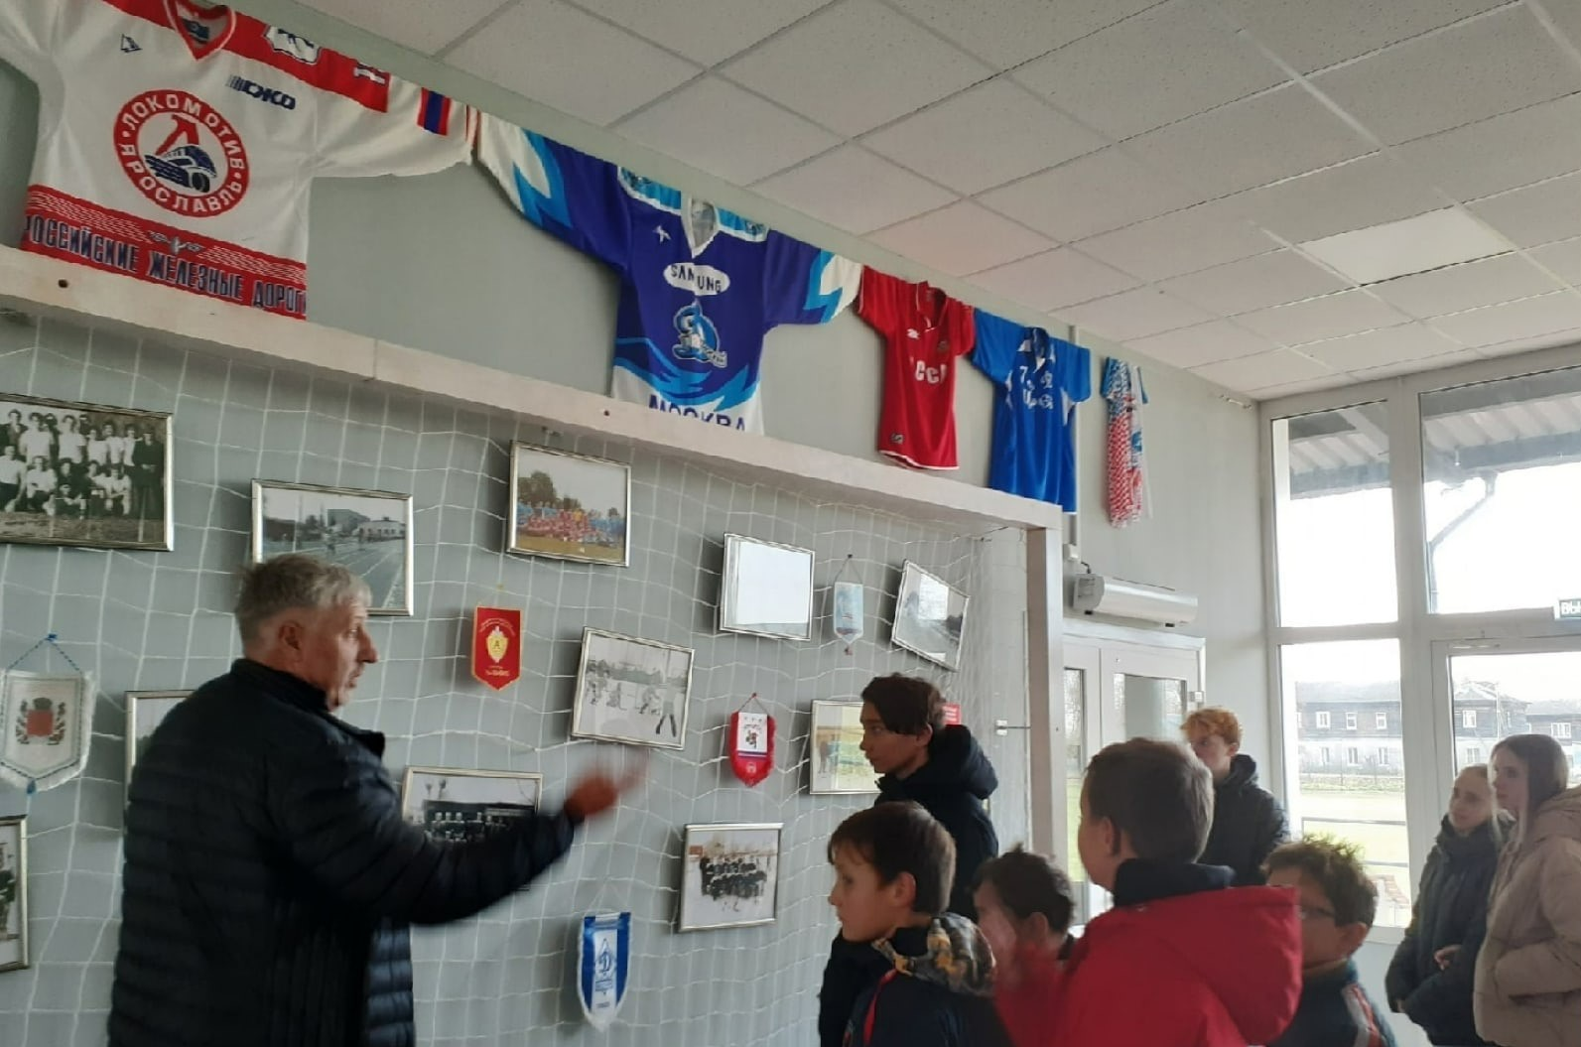
Культурно о культуре.
Встреча с Виктором Алексеевым, ведущим специалистом (по кино) и Игорем Каленовым, звукорежиссером районного центра культуры и досуга.
Говорили они о жизненном пути, о своей нынешней деятельности, о секретах личного успеха.
А также высказали свою точку зрения на процесс формирования современного культурного человека - 14 участников.
Встреча с управляющим спортивными объектами города Кудряшовым Д.В.
Дмитрий Валентинович провел большую интересную экскурсию по новому спортивному сооружению. Дети увидели галерею спортивной славы, зал для занятий дзюдо, тренажерный зал, воркаут и другое – 22 участника.

Slide 14
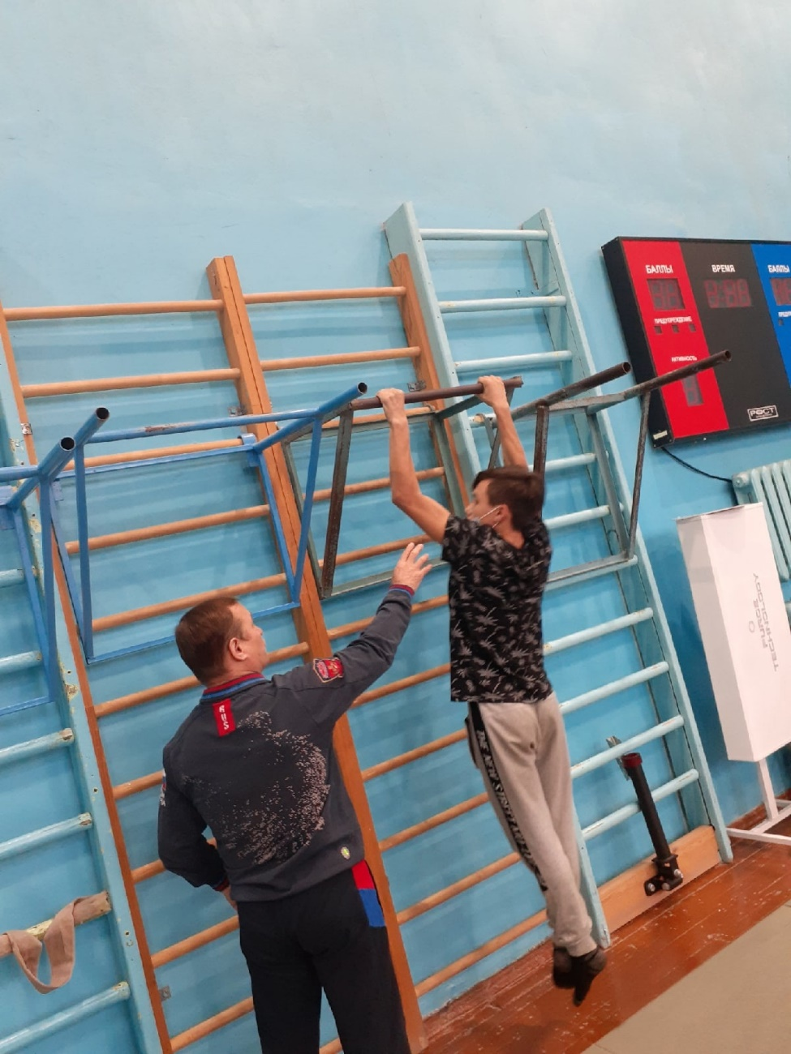
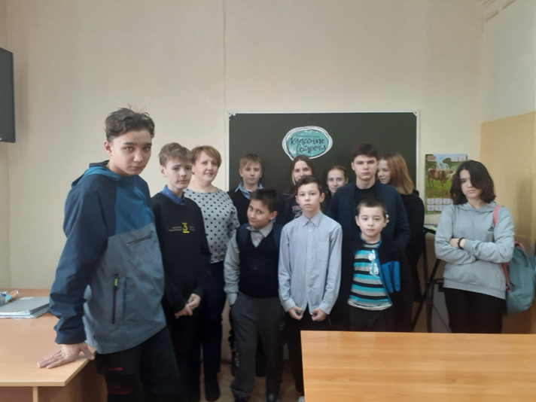
Встреча с заслуженным тренером РФ по самбо Ю.А. Сенюковым. Провел мастер-класс по подтягиванию на перекладине для мальчиков. Много правильных вещей говорил заслуженный тренер ребятам.
Если сформулировать одной фразой, то получится «Сделай себя сам!» - 22 участника.
Встреча со старшим дознавателем службы дознания ОМВД России по Юрьев-Польскому району Светланой Арбузовой.
Разговаривали и размышляли о многом: о поступках и проступках, о делах и делишках,
о действии и бездействии, о сочувствии и равнодушии – 11 участников.

Slide 15
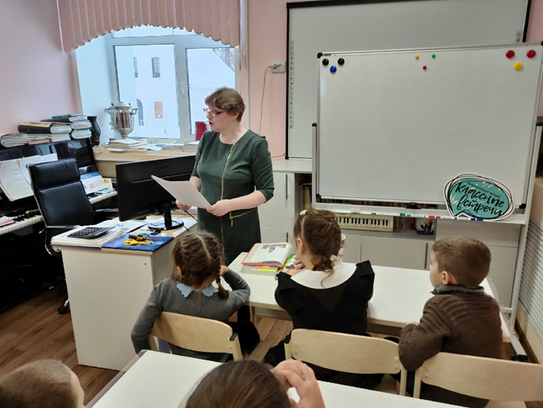
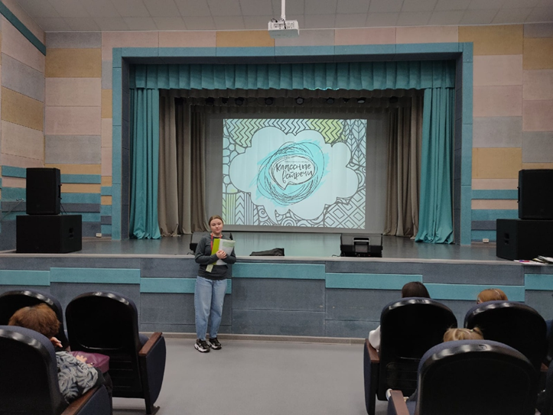
Творческая работа — это труд.
Экскурсию в МБУ ДО "Юрьев-Польская детская школа искусств" провела директор Логинова Т. Л.
Встреча с преподавателем Морозовой Т. Н., провела увлекательный воркшоп по бумагопластике
– 10 участников.
Встреча с ведущим методистом по экспозиционно-выставочной деятельности Юрьев-Польского историко-архитектурного и художественного музея
Хлопковой Н.А.
Она рассказала об истории города, о соборах и исторических зданиях, провела виртуальную экскурсию по улицам нашего города.
Далее ребятам предстояло объединиться в группы и самостоятельно разработать туристический маршрут "Моя малая Родина“ – 24 участника.

Slide 16
Муниципальное бюджетное учреждение дополнительного образования
«Детский оздоровительно-образовательный спортивный центр».
В 2019 году при взаимодействии с комиссией по делам несовершеннолетних и защите их прав, социальными педагогами общеобразовательных учреждений в МБУДО ДООСЦ открыта группа ОФП (общей физической подготовки) для несовершеннолетних, стоящих на различного вида учетах (школьный и КДН и ЗП). Такая форма организации оказалась востребована и в группу пришли заниматься 14 человек.
В 2020 году работало уже 2 такие группы.
 | 2019 | 2020 | 2021
Учащиеся, стоящие на учете в КДН и ЗП, на школьном учете | 18 человек | 20 человек | 22 человека

Slide 17
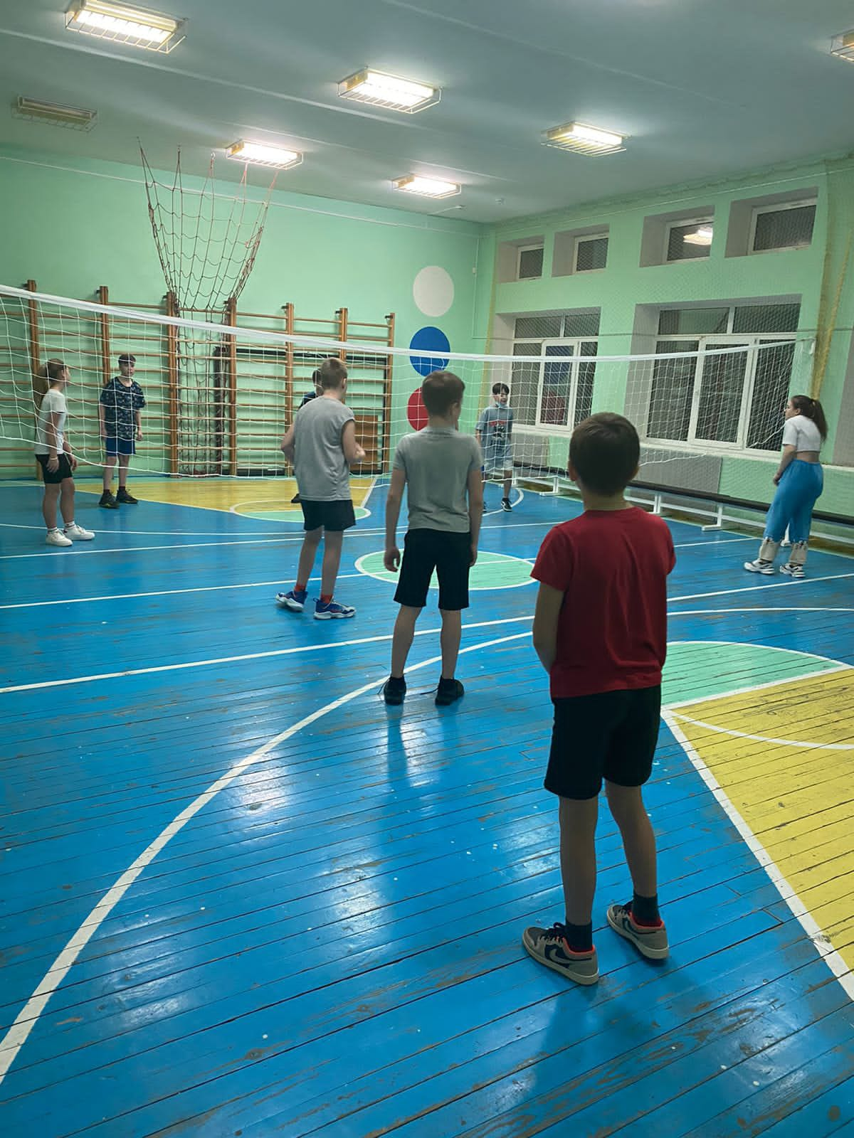
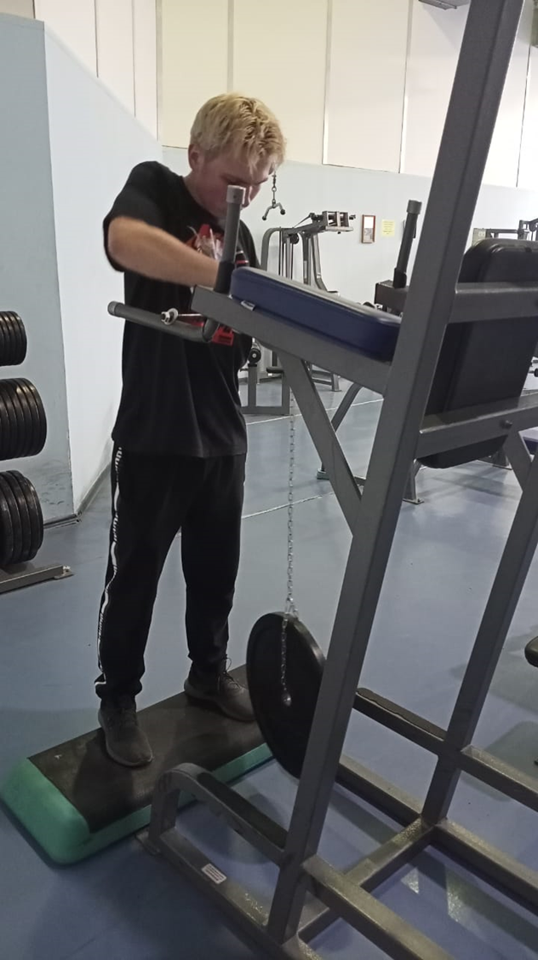
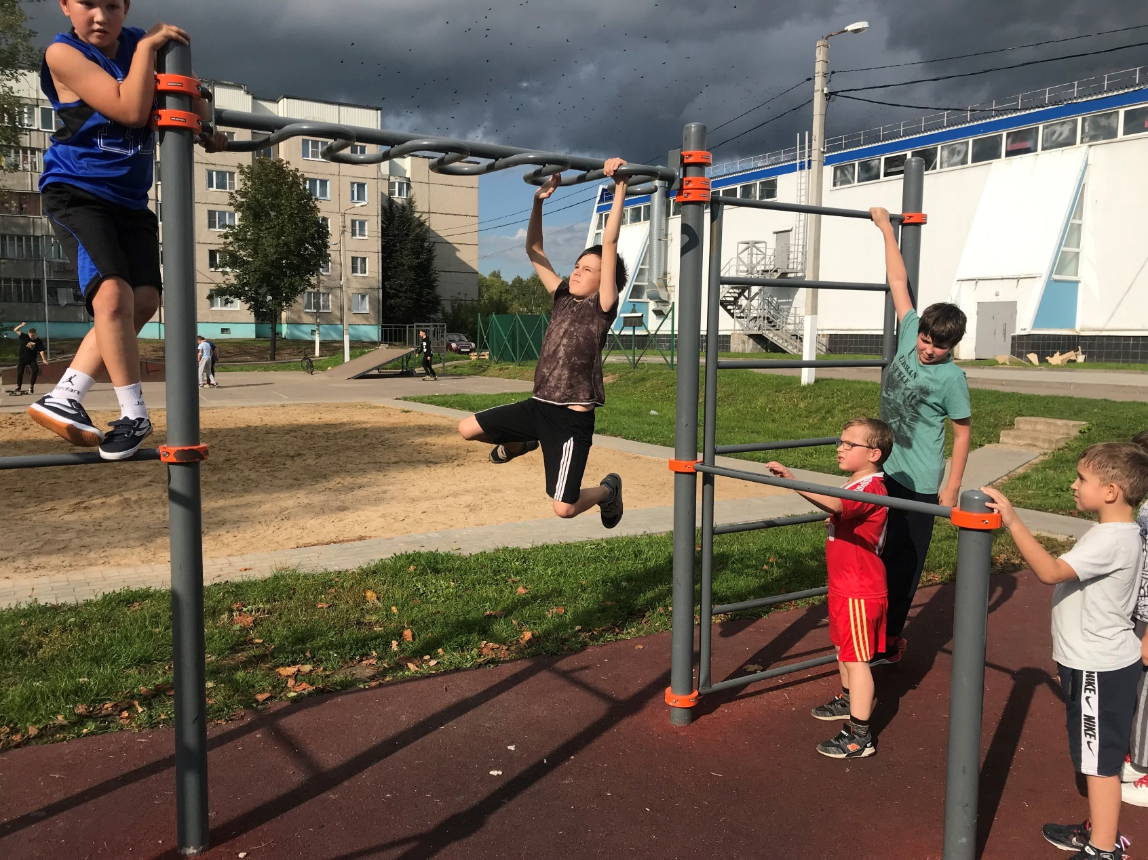
Занятия организованы комплексно и проходят 3 раза в неделю по 2 академических часа: по спортивным играм – в игровом зале, по плаванию – в плавательном бассейне и по атлетической гимнастике – в тренажерном зале. В теплое время года используются уличные спортивные площадки: для воркаута, с нагружными тренажерами, скейтодром.
.

Slide 18
Занятия проводятся на безвозмездной основе.
С целью привлечения несовершеннолетних , находящихся в социально-опасном положении, в том числе, стоящих на различного вида учетах, в детские объединения ДООСЦ ежегодно организует и проводит:
№ п/п | Мероприятия | Сроки | Взаимодействие
1 | День открытых дверей для всех несовершеннолетних | сентябрь | социальные педагоги ОУ
2 | Участие несовершеннолетних в городских и районных спортивно-массовых мероприятиях | в течение года | руководители ОУ
3 | Участие в соревнованиях районной круглогодичной и межлагерной Спартакиадах в составе сборных команд школ или отдельной командой | в течение года, июнь | КДН и ЗП, начальники лагерей
4 | Мастер-классы по видам спорта: плавание, баскетбол, футбол, дзюдо, самбо, атлетическая гимнастика. | май-октябрь | КДНиЗП, социальные педагоги

Slide 19
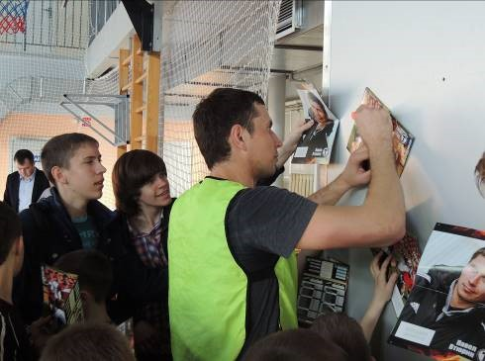
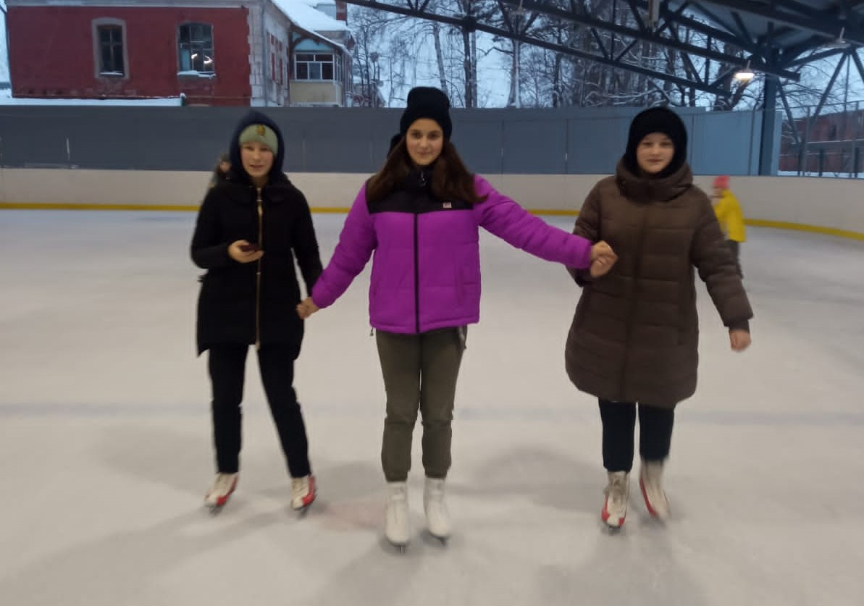
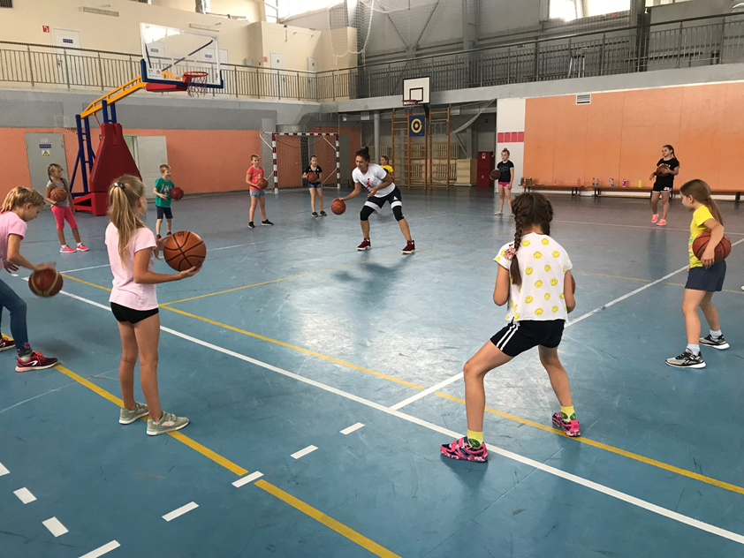
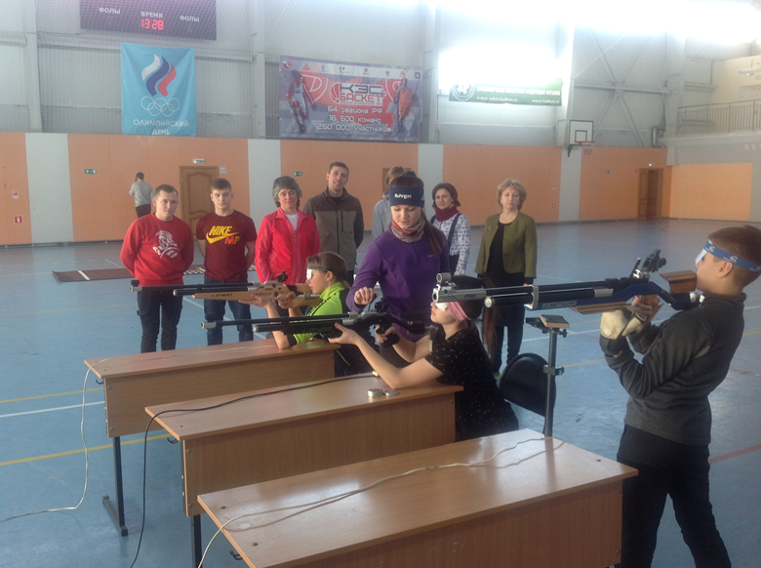

Slide 20
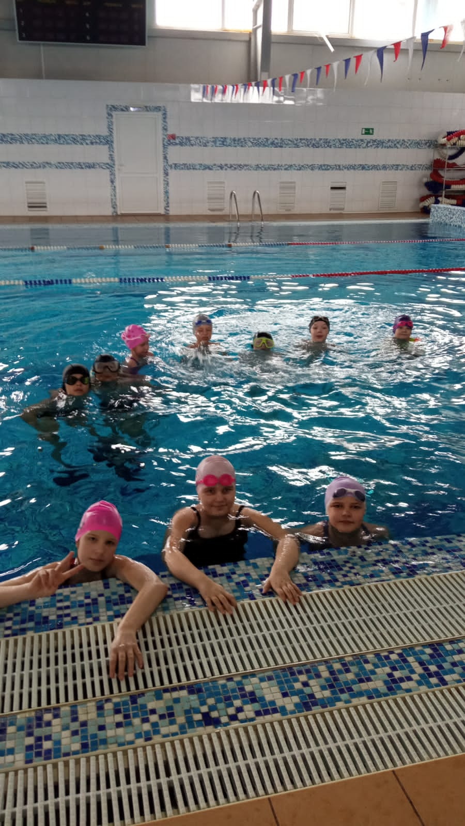
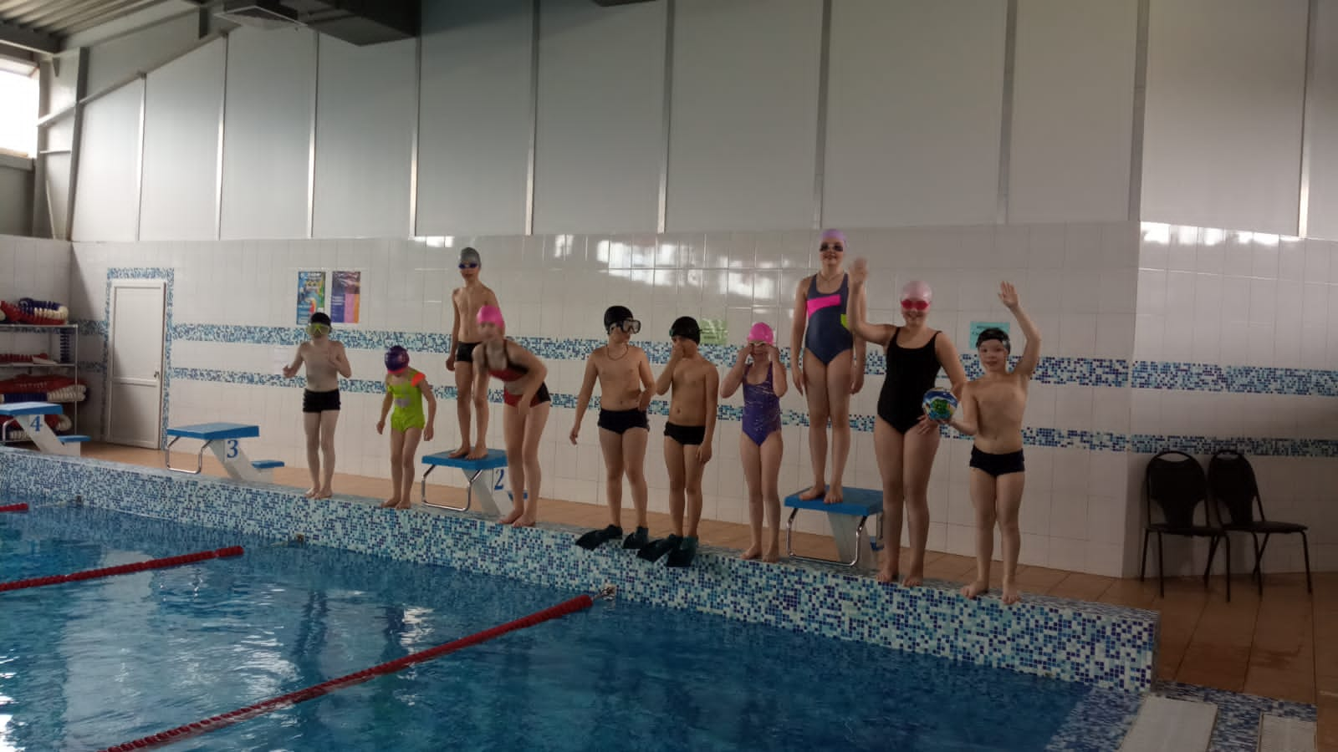
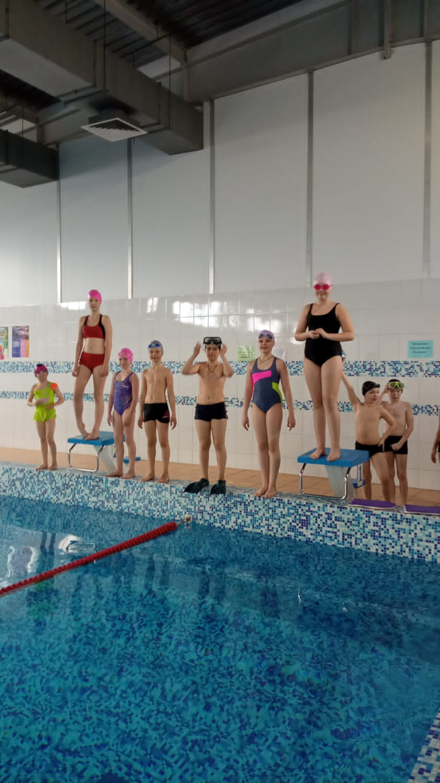
Особое внимание уделяется в ДООСЦ организации занятости детей в летнее время.
Для всех категорий детей и подростков, в том числе, стоящих на различного вида учетах, в июле-августе месяце организована работа и проводятся спортивно-массовые мероприятий:
1.Обучение плаванию - один раз в неделю, вторник – ФОК

Slide 21
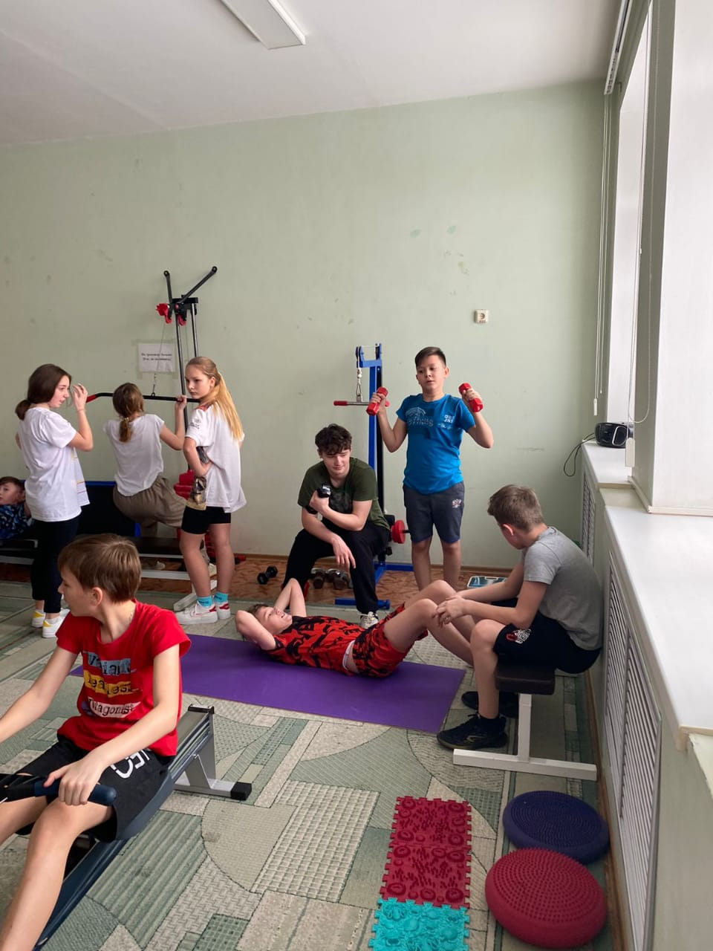
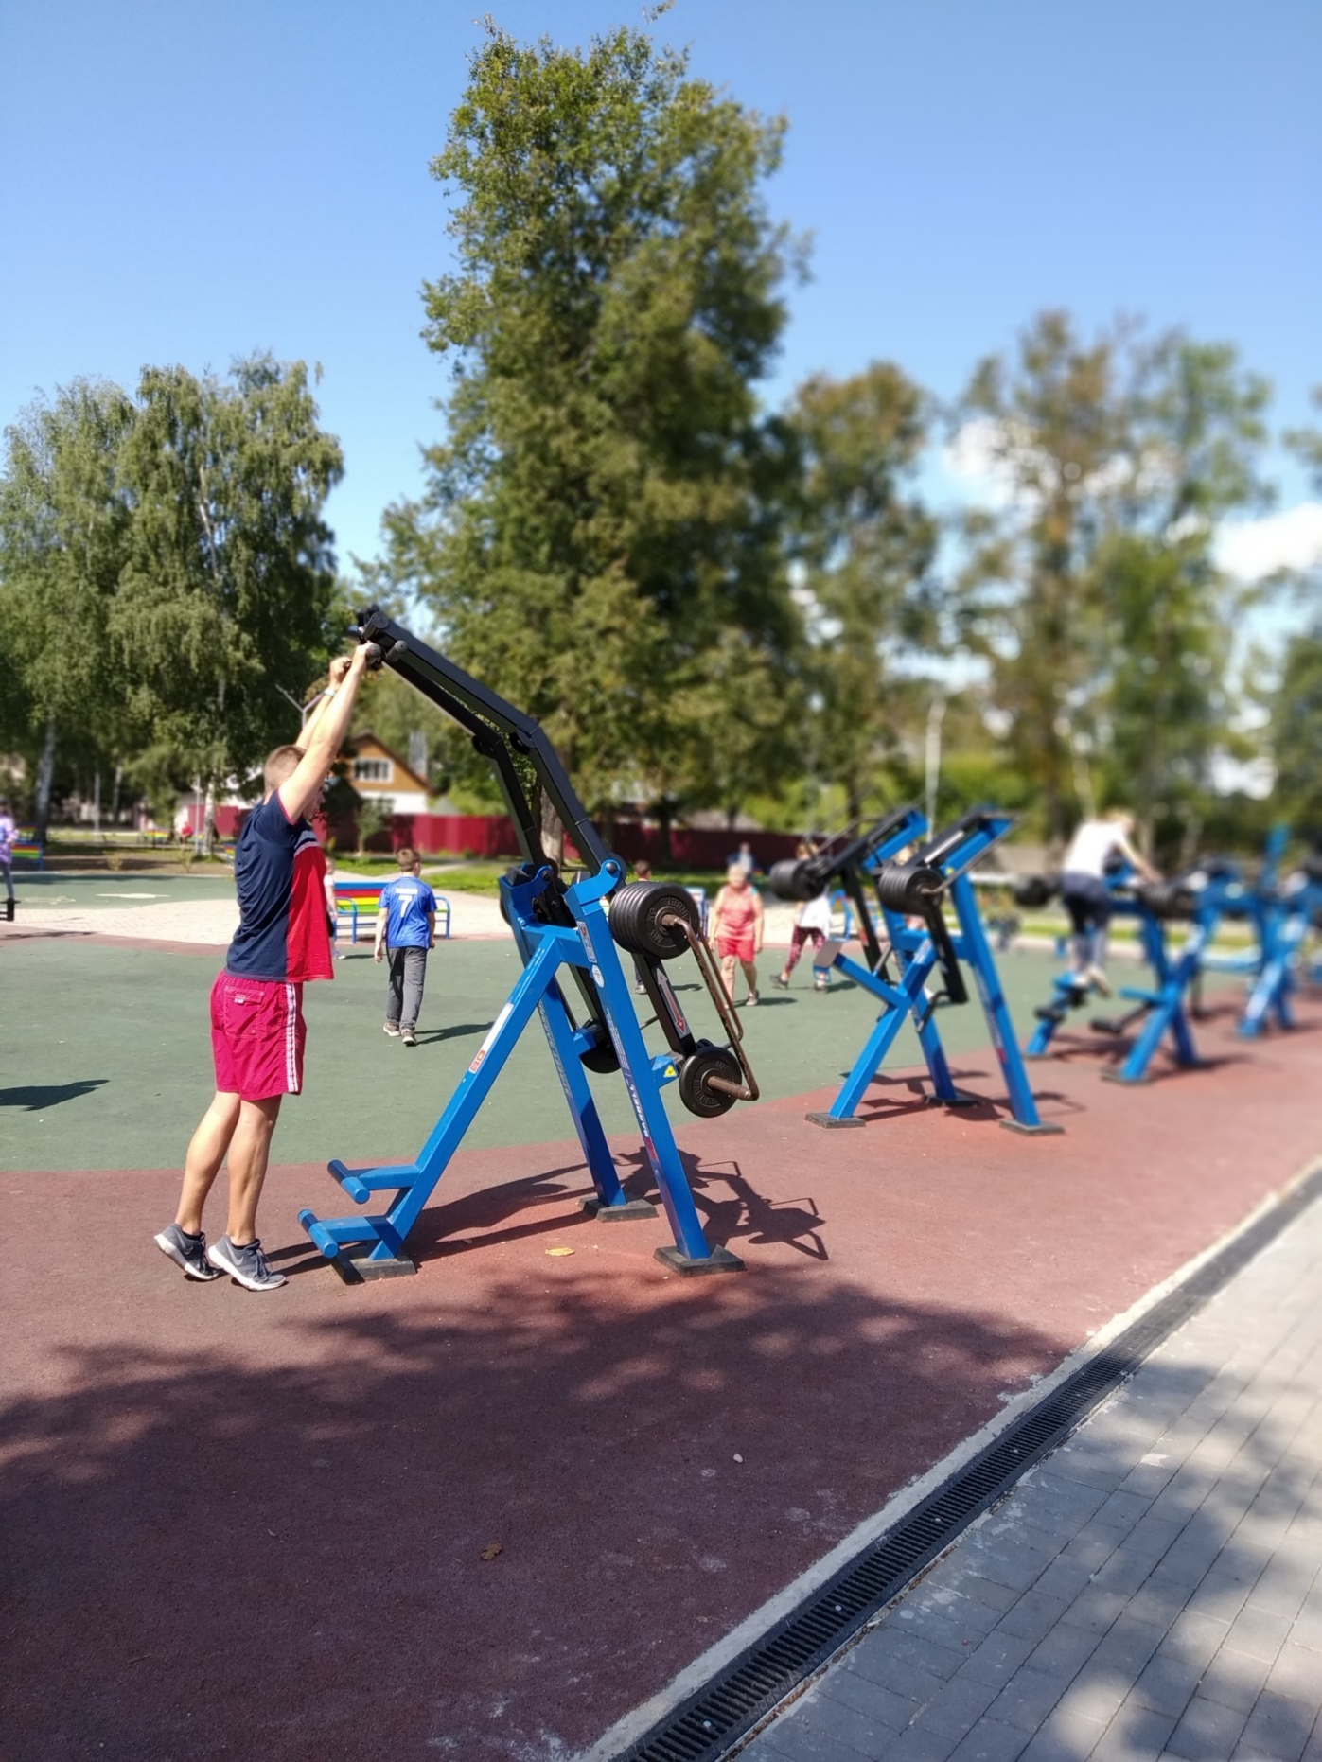
2. Народные подвижные и спортивные игры – один раз в неделю, среда
3. Занятия атлетической гимнастикой – один раз в неделю, пятница

Slide 22
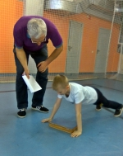
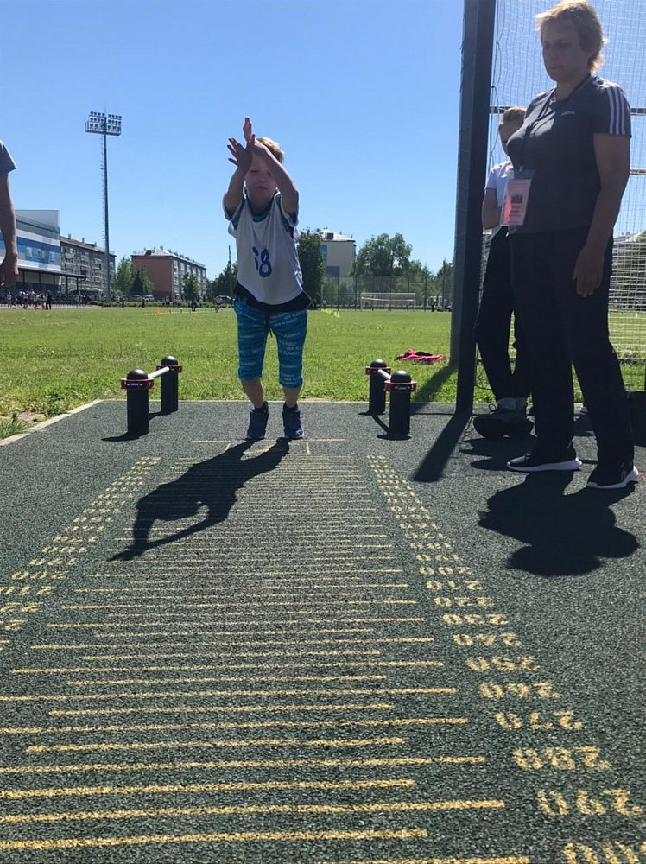
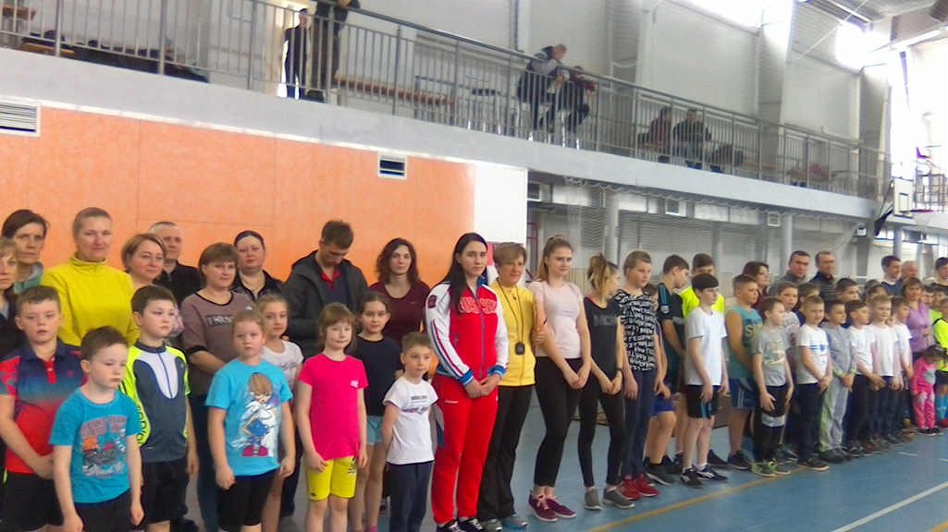
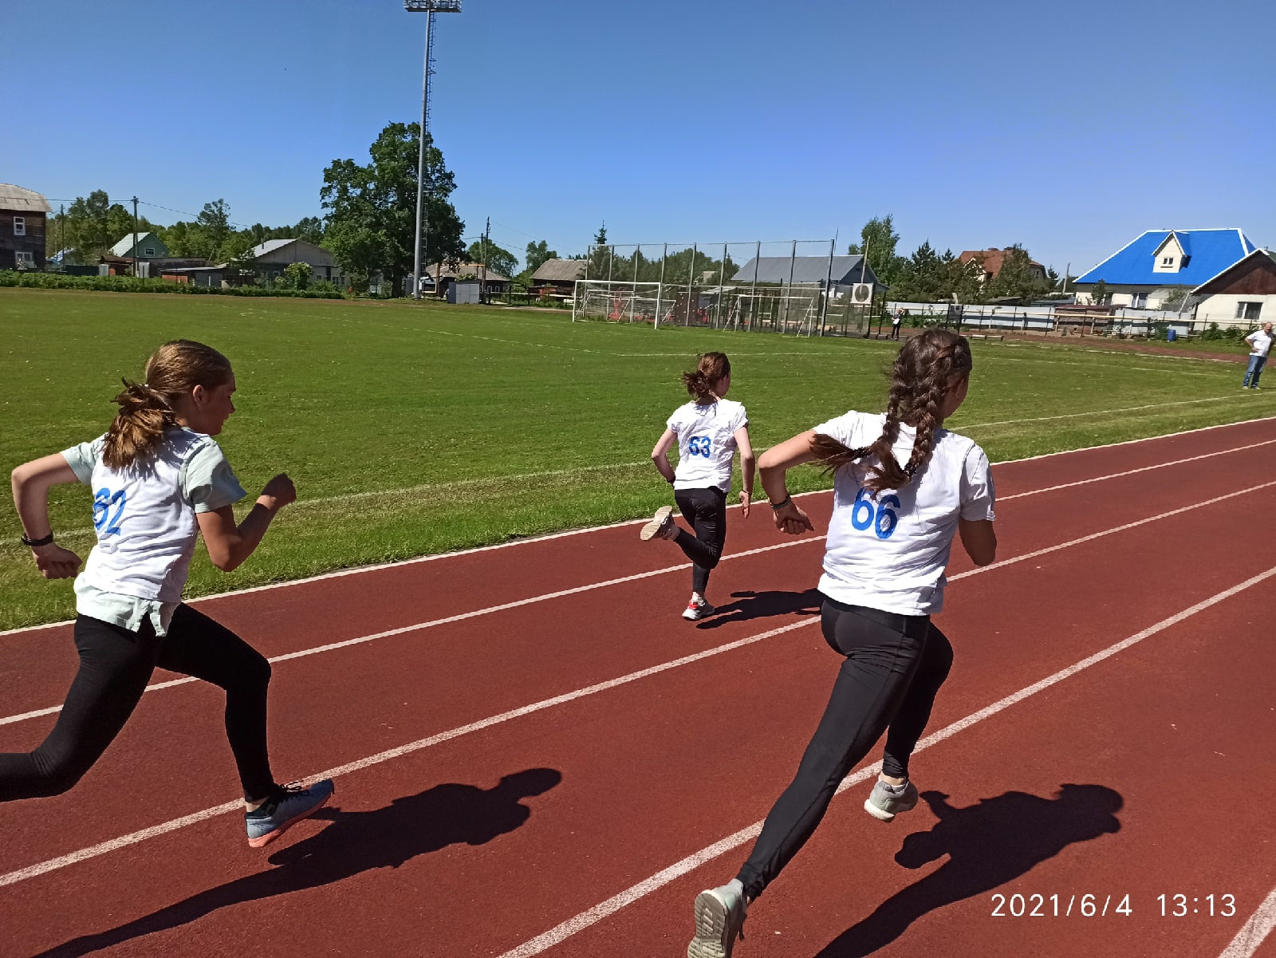
Выполнение нормативов ВФСК ГТО – один раз в месяц

Slide 23
Итоги:
1. Усовершенствованы механизмы управления органами и учреждениями системы профилактики безнадзорности и правонарушений несовершеннолетних, включая повышение эффективности межведомственного взаимодействия, а также введены новые технологии и методы профилактической работы.
2. Увеличилось количество несовершеннолетних, ведущих здоровый образ жизни, постоянно занимающихся физической культурой и спортом.
3.Созданы условия для успешной социализации (ресоциализации) несовершеннолетних, формирования у них готовности к саморазвитию, самоопределению и ответственному отношению к своей жизни.
4. Снизилось количество правонарушений (в том числе преступлений), совершенных несовершеннолетними.
 | 2019 | 2020 | 2021
Сняты с учета по исправлению | 30 | 22 | 35
В том числе из многодетных семей | 5 | 3 | 10
Из них посещали кружки, секции | 19 | 16 | 22
2019 | 2020 | 2021
85 | 71 | 42

